Slide 1
如何选择
移动式无线遥控电子记分牌

Slide 2
1、重量适宜
太重不便于移动，太轻易被碰倒
开关电源及其他
电路板/信号线/电线
框架
产品重量
经反复试验：采用1.5mm厚钢板制作记分牌框架，耐用、经济，重量适宜

Slide 3
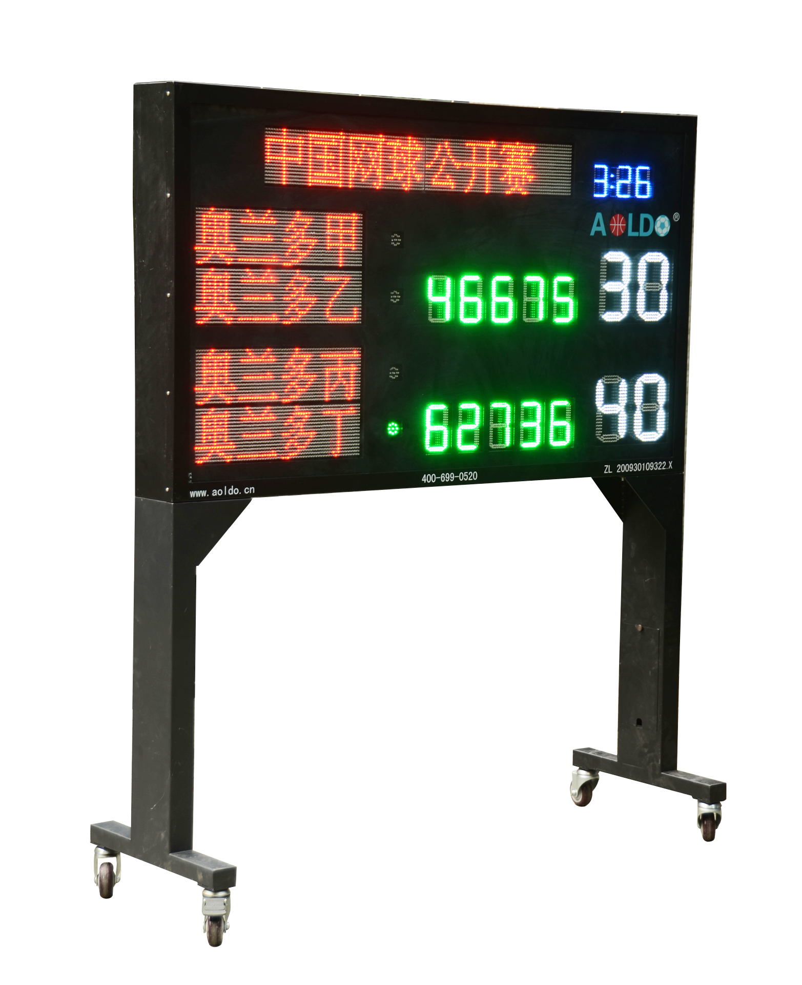
2、移动性强
主体与支架的联结必须牢固
支架具备足够的强度
直径适宜的滑轮
滑轮带锁扣

Slide 4
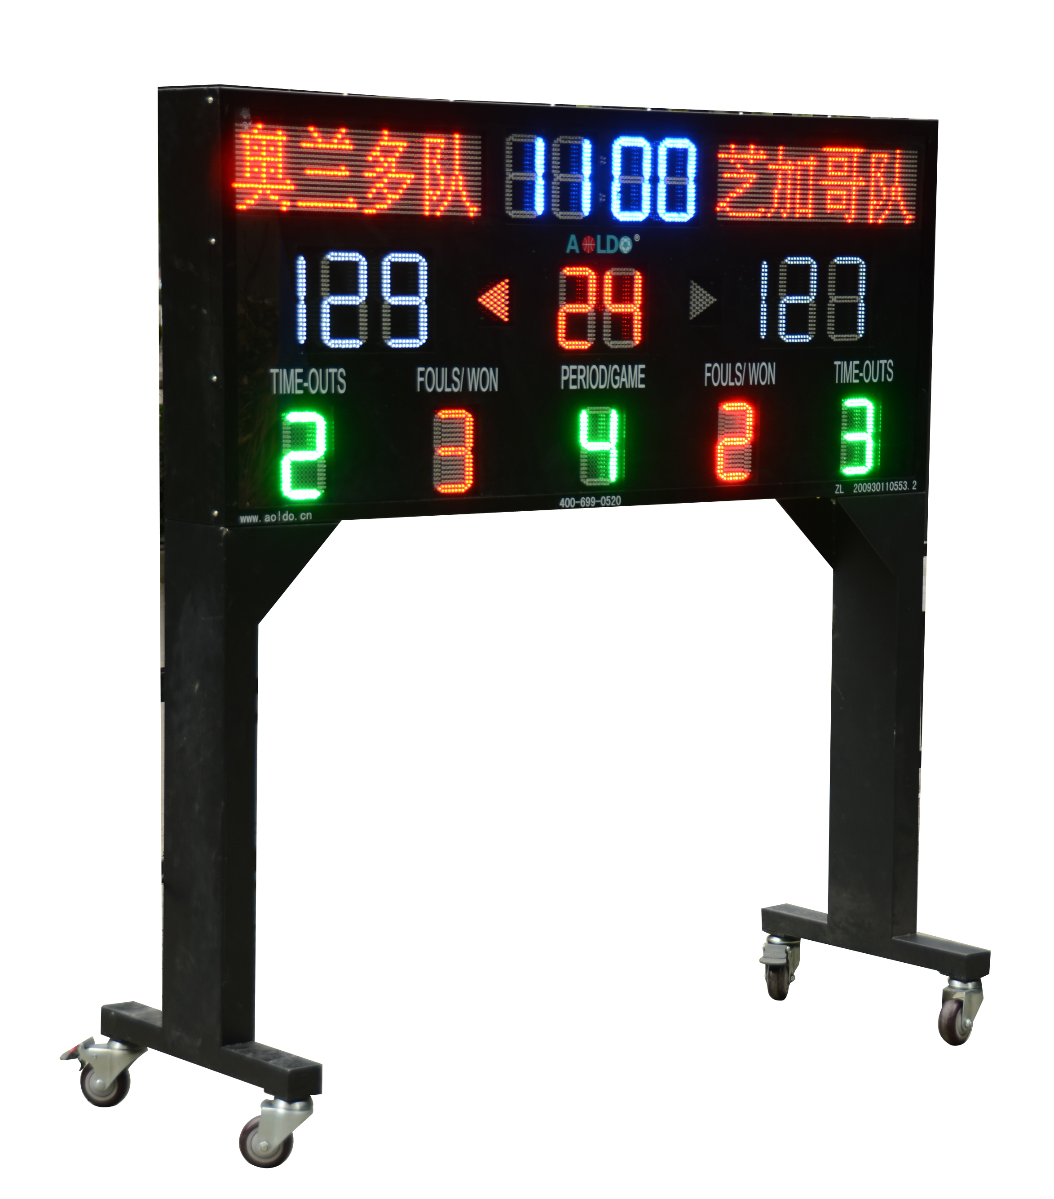
3、抗冲撞/击
★电路板须经过振动试验
★开关电源等电器元件须具备防振功能
5mm钢化玻璃

Slide 5
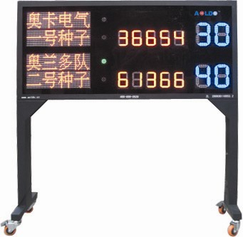
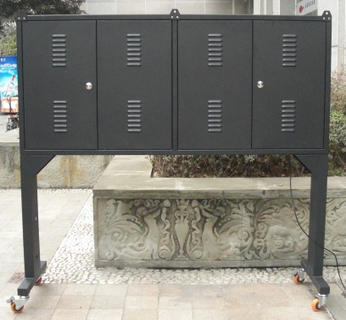
4、适应全天候使用
室外型须采用高亮度LED
框架整体防水
外框表面室外型喷塑
防尘散热百叶窗

Slide 6
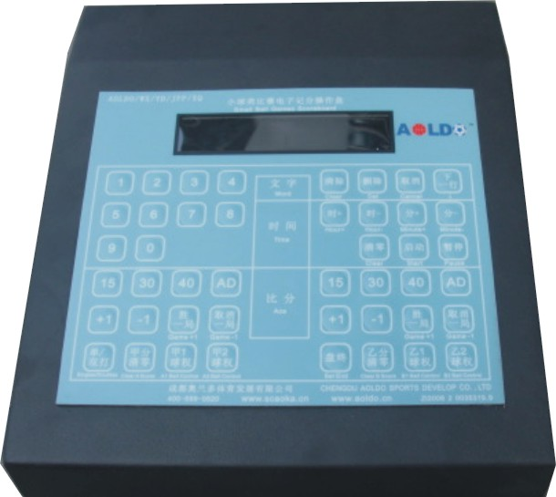
5、无线遥控技术可靠
有效传输距离≥100m
可调频点≥30个
手机
基于安卓（android 3.0以上版本）

Slide 7
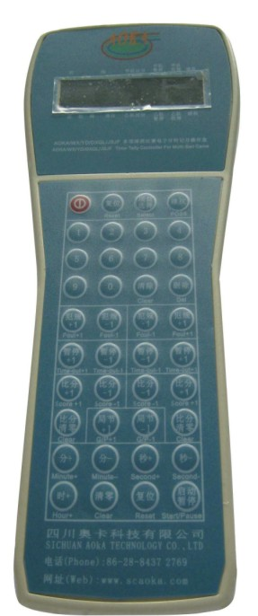
6、供电技术
遥控器采用可充电的锂电池，充满电可连续使用时间≥8小时
采用充电电池的记分牌，充满电可连续使用时间≥8小时。

Slide 8
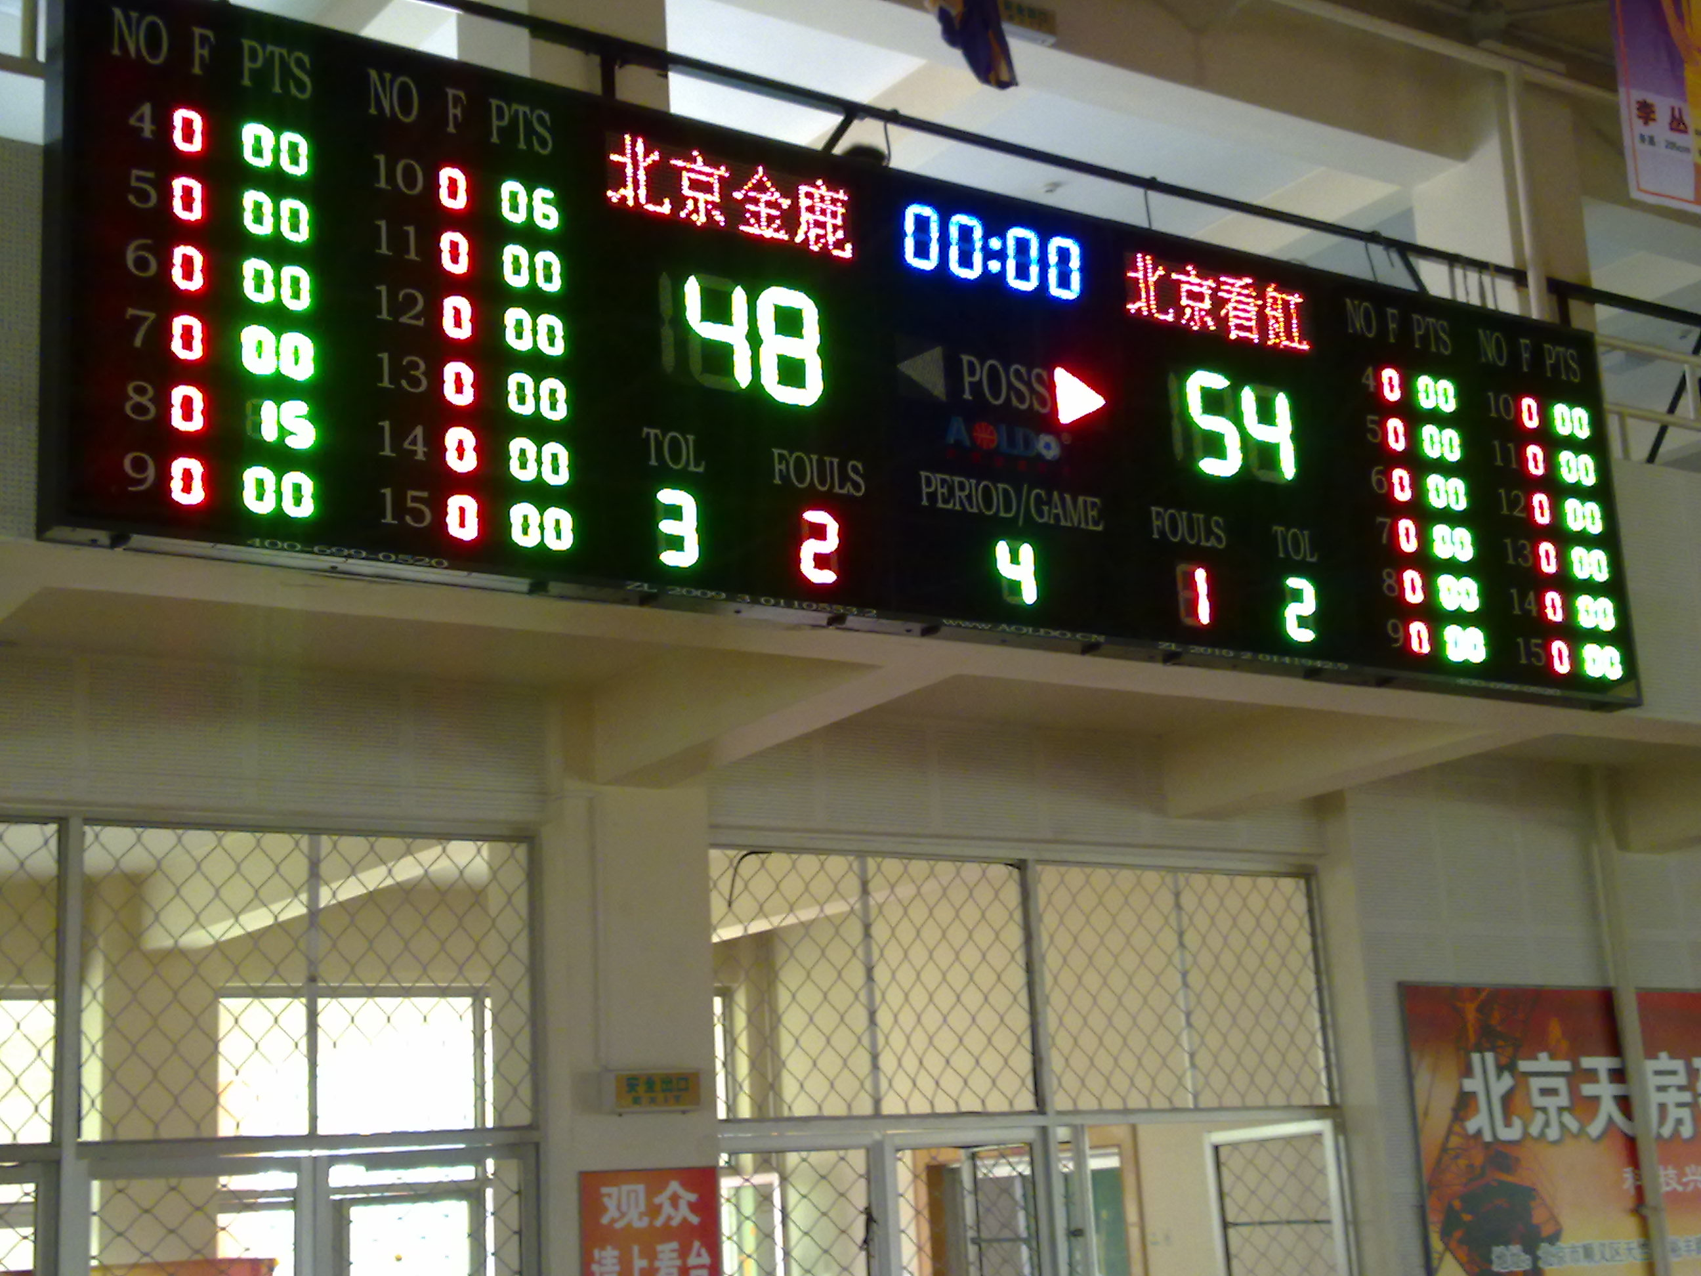
7、自维护技术及正面维护技术
正面可打开，维修记分牌/液压支撑
遥控器开关也直接控制记分牌的LED开关

Slide 9
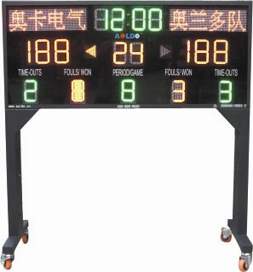
8、功能完善
★电路通用，模块结构，方便拆装；
★功能尽可能完善，兼顾多种比赛；
★系统软硬件基础平台技术先进，并预留接口，便于升级。
24秒集成到记分牌上

Slide 10
8、记分牌的维护保养
1.要求供电电源稳定，并接地保护良好，在恶劣的自然条件特别是强雷电天气下不要使用。先关闭记分牌电源开关，再拔出电源插头；
2.保持存储空间的空气干燥，保持存储空间的空气干燥；
3.建议每周通电一次，时间2小时以上；
4.记分牌表面可以采用湿布直接擦拭（湿布要求拧不出水），或者使用毛刷、吸尘器进行除尘。

Slide 11
选择我们 因为专业
Your choice our profesisional
谢谢您！
www.aoldo.cn 400-699-0520
电话：86-28-84372739， 84372769 传真：86-28-84372735
地址：成都市天祥街59#蓝色港湾A-11-3 邮编：610061

